Slide 1
Використання ІКТ на уроках зарубіжної літератури як засіб підвищення мотивації навчання
Презентацію підготувала
Крук В.І.,
вчитель зарубіжної літератури
Борівського ліцею

Slide 2

Атмосфера любові до книжки, поваги до книжки, благоговіння перед книжкою – в цьому полягає суть школи і педагогічної праці.
Василь Сухомлинський

Slide 3

Як допомогти дитині прокласти стежку до книжки, як навчити мислити,висловлювати власну думку, обстоювати її, оцінювати прочитані твори на основі власних почуттів?

Slide 4
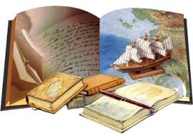
Кожен творчий вчитель має цілий «набір» тих методів, прийомів, технологій, щоб зацікавити дитину книжкою.

Slide 5
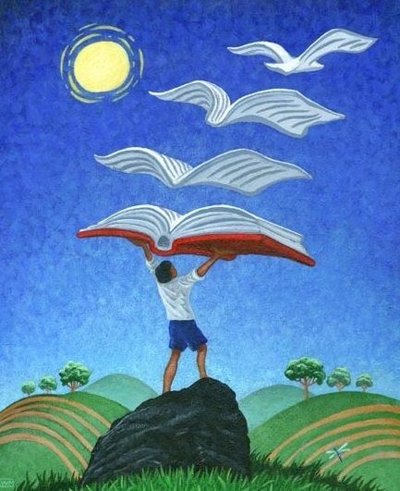
Ефективним прийомом залучення школярів до читання художніх творів є робота з епіграфом.

Slide 6
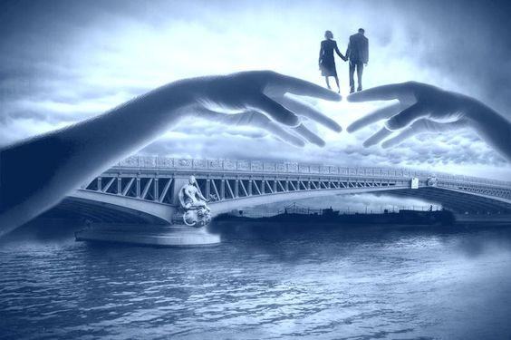
Гійом Аполлінер “Міст Мірабо”
Де є любов, там є життя.
М. Ганді
В одній годині кохання – ціле життя .
Оноре де Бальзак
Так ніхто не кохав. Через тисячі літ лиш приходить подібне кохання.
В. Сосюра
Доки на світі будуть закохані, журитися нічого.
Олесь Гончар

Slide 7
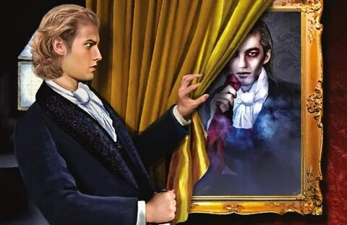
Ефективною мотивацією для прочитання твору є також прийом прогнозованого читання.
«Який жаль! Я зістарюся, стану бридким і потворним, а цей портрет повік лишиться молодим. Він ніколи не буде старішим, ніж ось цього червневого дня… О, якби тільки можна було навпаки! Якби це я міг лишитись повік молодим, а старішав — портрет! За це. за це. я віддав би все! Так, все, геть-чисто все на світі! Я віддав би за це навіть саму душу!».

Slide 8
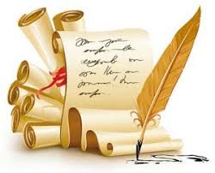
Мотивувати учнів до читання художніх творів можна також, використовуючи різні прийоми, запозичені з рекламних технологій.
Літературна реклама – це процес донесення інформації про художній твір від учителя до учня з метою підвищення інтересу до його прочитання.

Slide 9
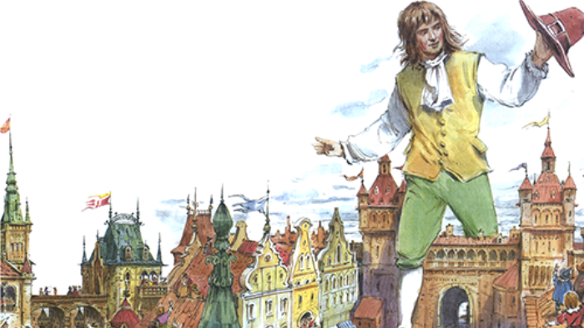
Дж.Свіфт “Мандри Гуллівера”
А яким підборам Ви надаєте перевагу :високим чи низьким?
Будьте обережні,бо у Ліліпутії, наприклад,висота підборів стала вагомою причиною для створення двох політичних партій.

Slide 10
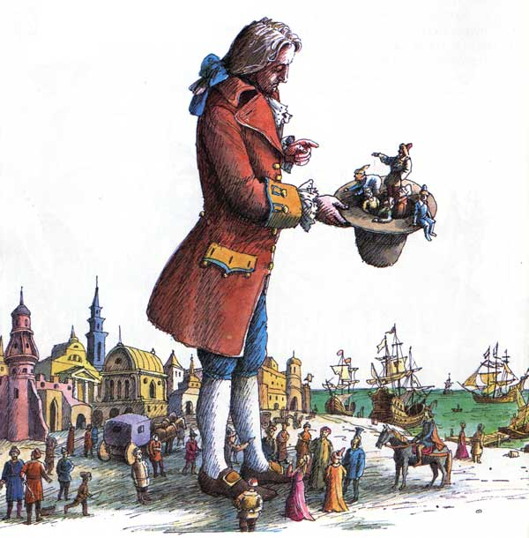
А ви, діти ,вмієте розважатись?
А чи знаєте ,як розважалися вельможі при імператорському дворі в Ліліпутії та що отримували переможці конкурсів?

Slide 11

Інколи з метою мотивації до прочитання твору використовую прийом анонсу.
Реквізити анонсу:
•дата проведення уроку;
•твір, що вивчатиметься;
•привабливий заголовок;
•фото обкладинки або ілюстрації до твору;
•інформаційний блок.

Slide 12

Нині надзвичайно популярною стала сучасна форма книжкової реклами –буктрейлер.
Це – короткий відеоролик за мотивами книжки.

Slide 13
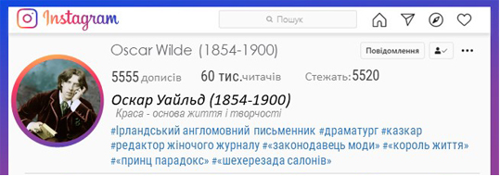
Ефективним прийомом мотивації до прочитання книжки є створення сторінки героя або автора твору у соціальній мережі.

Slide 14
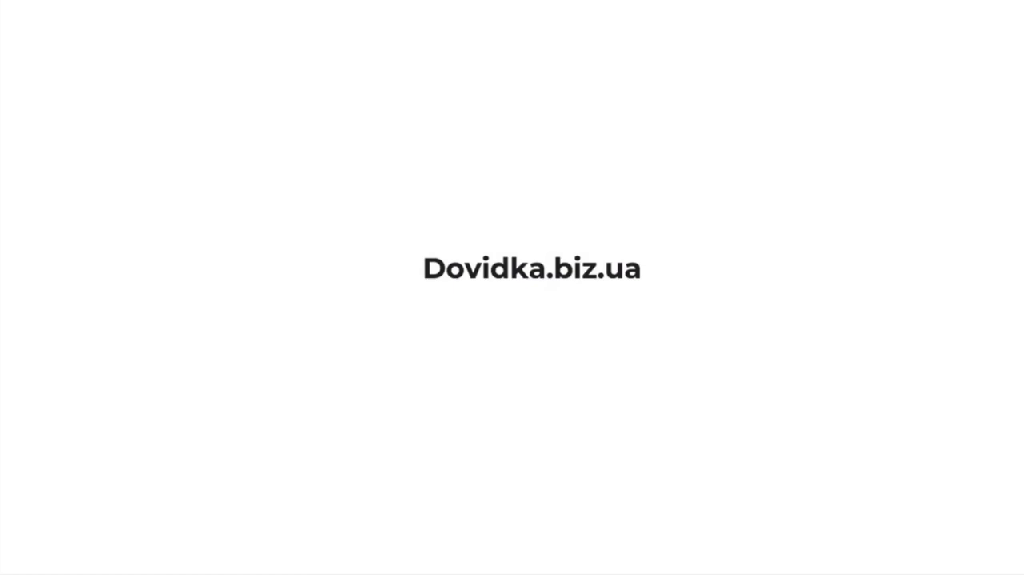
Нині популярною є і відеопоезія -новий вид мистецтва, що органічно поєднує відео і поетичний текст, який або декламують, або представляють графічно.

Slide 15

ДЯКУЮ ЗА УВАГУ!

